Slide 1
1.3 왜 딥러닝일까? 왜 지금일까?
B팀 황인호

Slide 2
목차
소개
1.3.1 하드웨어
1.3.2 데이터
1.3.3 알고리즘
1.3.6 지속될까?

Slide 3
소개, 머신러닝의 진보를 이끈 세가지 기술적인 힘
하드웨어의 발달
데이터셋과 벤치마크
알고리즘 향상

Slide 4
1.3.1 하드웨어
하드웨어의 발달로 인한 딥러닝의 편리성 향상
GPU의 발달로 심층 신경망도 높은 수준으로 병렬화 가능
GPU의 발달로 훨씬 향상된 연산속도
TPU(텐서 처리 장치)의 개발

Slide 5
1.3.2 데이터
인터넷 으로 머신 러닝을 위한 대량의 데이터셋 수집, 배포 가능
딥러닝의 성장을 이끈 ImageNet 데이터셋

Slide 6
1.3.3 알고리즘
2000년도 후반까지는 매우 깊은 심층 신경망 훈련 불가
└>원인: 깊게 쌓은 층을 통과해서 기울기 전파 불가능, 신경망을 훈련하기 위한 피드백 신호가 층이 늘어남에 따라 희미해짐
└> 2009~2010년경 알고리즘 개선을 통하여 해결
1.신경망의 층에 더 잘 맞는 활성화 함수 (ReLU)
2. 층별 사전 훈련을 불필요하게 만든 가중치 초기화 방법
3.RMSProp, Adam 같은 더 좋은 최적화 방법

Slide 7
1.3.6 지속될까?
미래에는 딥러닝으로 개발한 심층 신경망을 사용하지 않을 수도 있음 하지만, 딥러닝과, 딥러닝의 핵심 개념에서 직접 파생됨 무엇인 가를 사용할 가능성 있음
단순함: 특성 공학이 필요하지 않아 복잡하고 불안정한 많은 엔지니어링 과정을 쉽게 변경 가능
확장성: GPU, TPU에서 쉽게 병렬화 가능해서 무어의 법칙 크게 적용, 딥러닝 모델은 작은 배치 데이터에서 반복적으로 훈련 가능해서 어떤 크기의 데이터셋에서도 훈련 가능
다용도와 재사용성: 딥러닝 모델은 처음부터 다시 시작하지 않고, 추가디는 데이터로도 훈련 가능, 더 복잡하고 강력한 모델을 만들기 위해 이전의 작업 재활용 가능

Slide 8
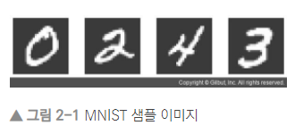
2.1 신경망과의 첫 만남
MNIST 데이터셋 : 흑백 손글씨의 28*28픽셀 이미지를 10개의 범주(0~9)로 이루어짐
6만개의 Train_data, 1만 개의 Test_data로 구성됨
크롤링으로 가져올 필요 없이 배열 형태로 케라스에 포함되어 있음

Slide 9

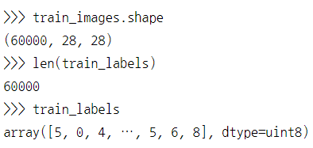
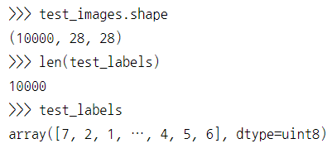
케라스에서 MNIST 데이터셋 적재하기
train_images와 train_labels가 모델이 학습해야 할 훈련 세트를 구성
모델은 test_images와 test_labels로 구성된 테스트 세트에서 테스트될 것

Slide 10
작업순서
1. 훈련 세트를 네트워크에 주입
2. 1로 인해 네트워크는 이미지와 레이블을 연관시킬 수 있게 학습됨
3. 테스트 세트의 입력 데이터(test_image)에 대한 출력을 네트워크에 요청
4. 3번의 출력이 정답(test_labels)와 맞는지 확인

Slide 11
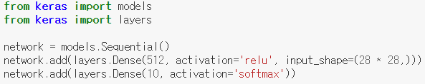
신경망 구조와 핵심 구성요소
층(layer): 데이터 처리 필터, 입력 데이터가 들어가면 더 유용한 형태로 출력됨
층의 이름 Dense: 가장 기본적인 레이어, 입력과 출력 사이에 모든 뉴런이 서로 연결됨(Fully connected)
뉴런(유닛): 일반적으로 많을수록 레이어의 성능이 좋아지지만 계산량 또한 많아지고 메모리도 많이 차지하게 됨
활성화 함수: 뉴런의 출력값을 정하는 함수( relu, softmax)

Slide 12

컴파일 단계
손실 함수 : 훈련 데이터에서 신경망의 성능을 측정하는 방법으로 네트워크가 옳은 방향으로 학습될 수 있도록 도와줌
옵티마이저: 입력된 데이터와 손실 함수를 기반으로 네트워크를 업데이트하는 메커니즘
훈련과 테스트 과정을 모니터링할 지표 : 여기에서는 정확도(정확히 분류된 이미지의 비율)만 고려함

Slide 13
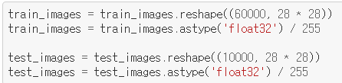
이미지 데이터 준비하기
데이터의 이미지가 0~255의 값을 가지는 28*28 픽셀 크기의 2차원 이미지임
최솟값(0), 최댓값(255)을 알고있기 때문에 255로만 나누면 0.0~1.0 사이의 값으로 정규화 됨
정규화: 데이터의 범위를 일치시키거나 분포를 유사하게 만들어 주는 등의 작업

Slide 14
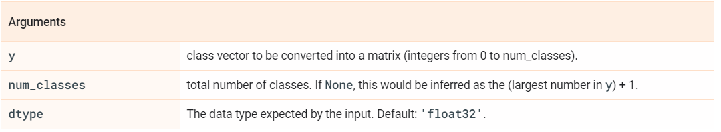


레이블 준비하기
to_categorical: 원-핫 인코딩해주는 함수(분류 문제에 자주 씀)
Ex ) 출력(예측):5 = [0,0,0,0,1,0,0,0,0,0]

Slide 15
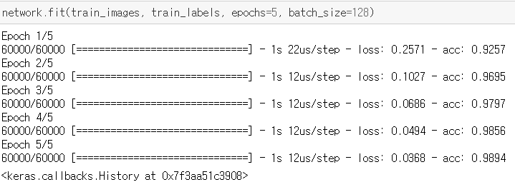
훈련 데이터로 학습
fit : 신경망에게 학습을 시작시키는 함수
Epochs: 학습 횟수, batch_size: 한번에 학습시키는 데이터의 수
Loss : 오차, acc : 정확도

Slide 16
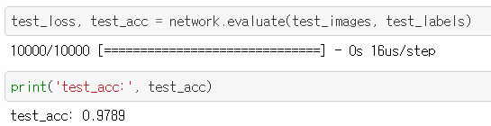
-테스트 세트의 정확도는 97.8%
-훈련 정확도와 테스트 정확도 사이의 차이는 과적합 댸문
-과적합: 모델이 훈련 데이터보다 새로운 데이터에서 성능이 낮아지는 경향

